Slide 1
Добро пожаловать
В группу
«Дюймовочка»!

Slide 2
Наш девиз:
А группу нашу в садике Дюймовочкой зовем, и каждый день, как в празднике, в ней весело живем!

Slide 3
Визитная карточка
Воспитатели:
Фролова Татьяна Сергеевна
Нечипаренко Юлия Валерьевна
Помошник воспитателя:
Манушина Юлия Сергеевна
Музыкальный руководитель:
Петрова Эмма Владимировна

Slide 4
1.Речевое развитие
( развитие речи , игра- занятие)
9.00 -9.06(9.16-9.22)
2.Физкультурное
15.30-15.36
Речевое развитие
(расширение ориентировки в окружающем,
игра-занятие)
9.00-9.06 (9.16-9.22
2. Познавательное развитие
(игра-занятие с дидак. материалом)
16.00-16.06(16.16-16.22)
Познавательное развитие
( игра-занятие со строительным матер.)
9.00-9.07
2. Музыка
15.30-15.36
Познавательное развитие
(игра –занятие с дидак. Материалом)
9.00-9.06(9.16-9.22
2. Физкультурное
15.30-15.36
Речевое развитие
( развитие речи, игра-занятие)
9.00-9.06( 9.16-9.22)
2. Музыка
15.30-15.36

Slide 5
Режимные моменты | 2 мес.-4 мес. | 4 мес. -6 мес. | 6 мес. -9 мес. | 9 мес. -12мес.
Прием детей, самостоятельные игры детей |  | 7.00- | 8.00
Подготовка к завтраку, завтрак |  | 8.00- | 8.30
Бодрствование | 8.30-9.00 | 8.30-9.10 | 8.30-9.20 | 8.30-9.30
Занятие 1 | 9.00-9.06 | 9.10-9.16 | 9.20-9.26 | 9.30-9.36
Игры | 9.07-11.00 | 9.17-11.00 | 9.27-10.00 | 9.37-10.00
2 завтрак | 11.00-11.30 | 11.00-11.30 | 10.00-10.10 | 10.00-10.10
Утренний сон. Прогулка | 11.30-12.30 | 11.30-12.30 | 10.10-11.50 | 10.10-11.50
Возращение с прогулки. Бодрствование | 12.30-13.00 | 12.30-13.00 | 11.50-12.00 | 11.50-12.00
Кормление (обед) | 13.00-13.30 | 13.00-13.30 | 12.00-12.30 | 12.00-12.30
Бодрствование . Игры | 13.30-14.00 | 13.30-14.00 | 12.30-14.00 | 12.30-14.00
Дневной сон (в спальне) | 14.00-15.00 | 14.00-15.00 | 14.00-16.00 | 14.00-16.00
Полдник | 15.00-15.30 | 15.00-15.30 | 16.00-16.30 | 16.00-16.30
Занятие 2 | 15.30-15.36 | 15.30-15.36 | 16.30-16.36 | 16.30-16.36
Бодрствование. Игры | 15.37-17.00 | 15.37-17.00 | 16.37-17.00 | 16.37-17.00
Уход домой | 17.00-17.30 | 17.00-17.30 | 17.00-17.30 | 17.00-17.30

Slide 6
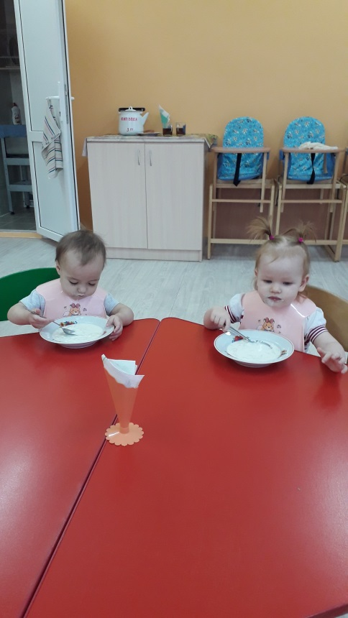
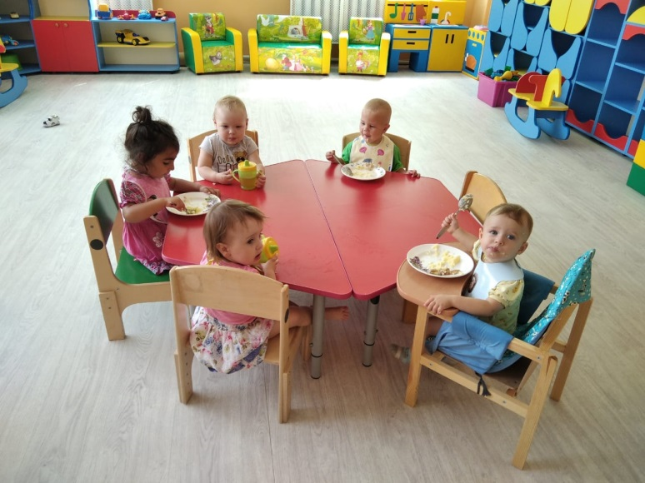
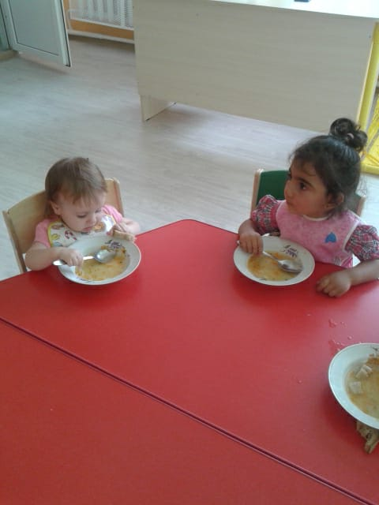
Мы за столиком сидим, Вкусный завтрак мы едим. Постарались повара, Приготовили с утра Нам омлет и запеканки. Кашу вкусную из манки. И конечно молочка, Целых два стаканчика.

Slide 7
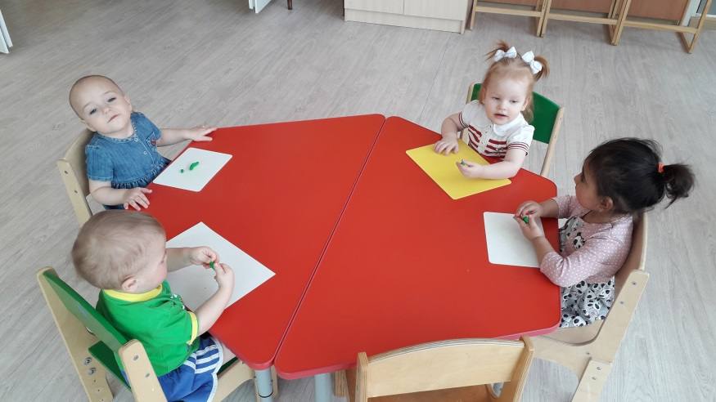
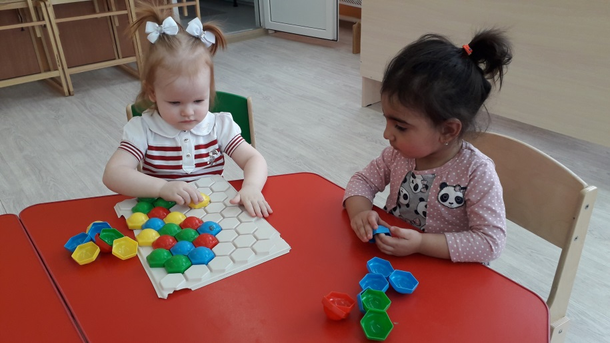
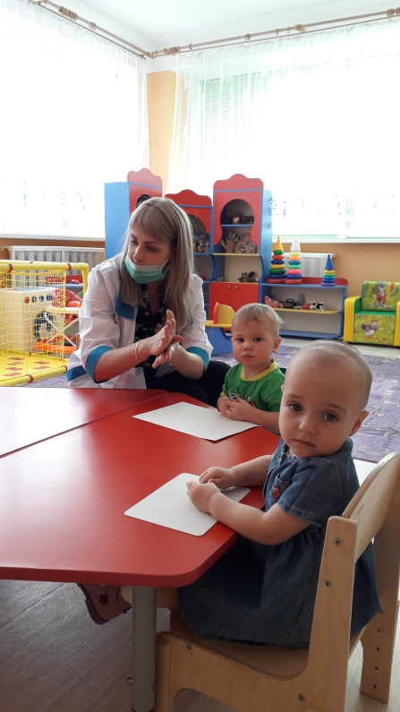
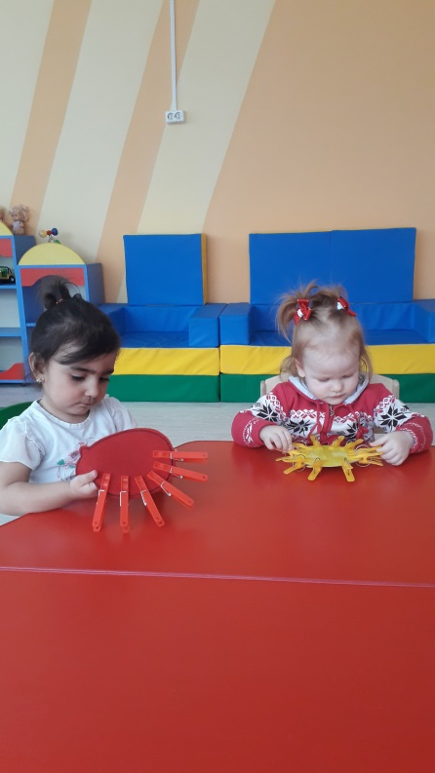
Воспитатель помогает
Много нового узнать.
Учимся мы здесь, играя,
Легче мир так познавать.

Slide 8
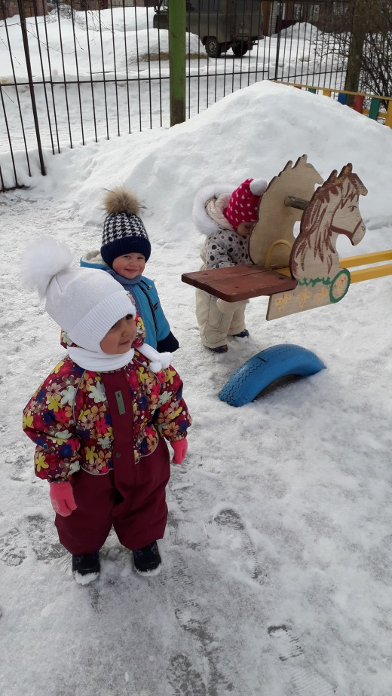
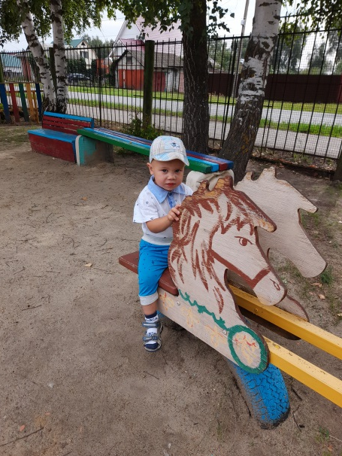
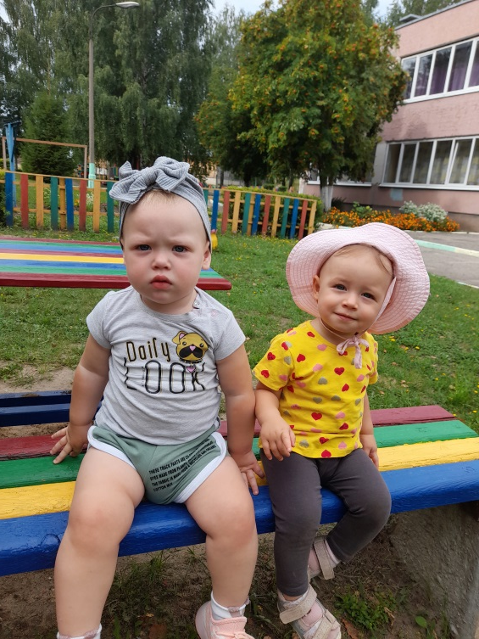
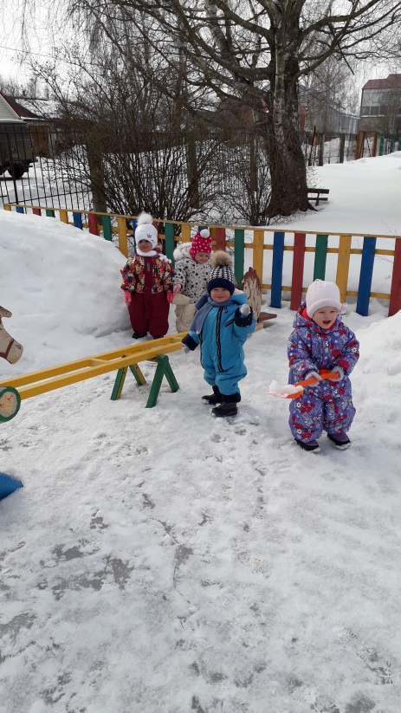
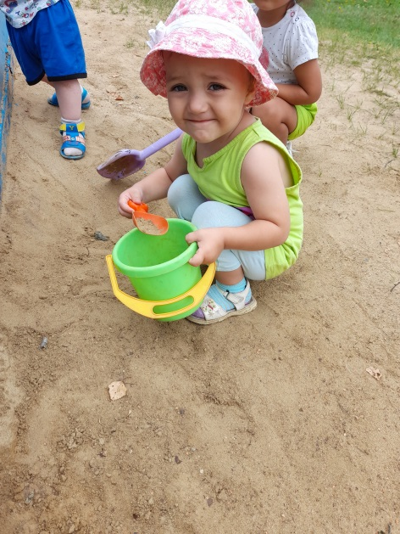
Свежий воздух малышам
Нужен и полезен!
Очень весело гулять нам!
И никаких болезней!...

Slide 9
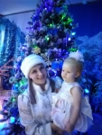
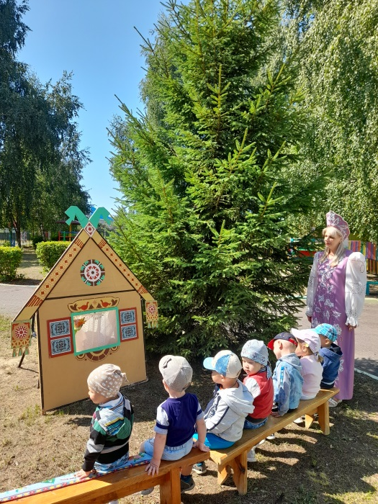
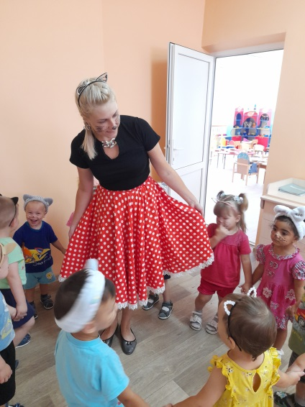
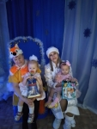
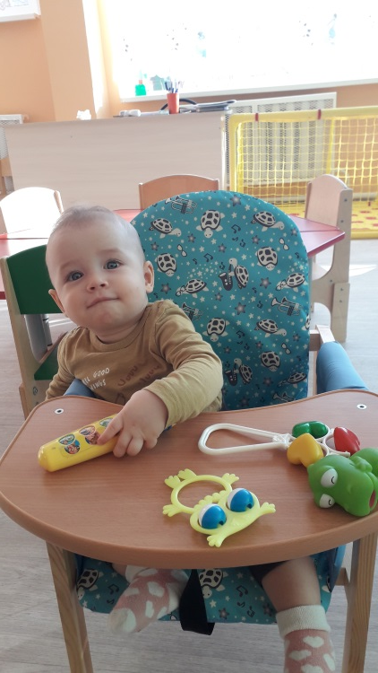
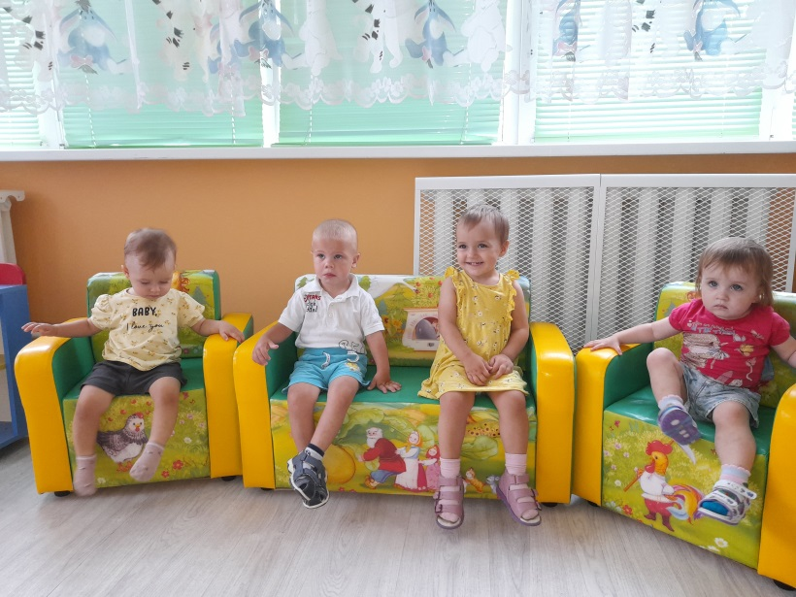
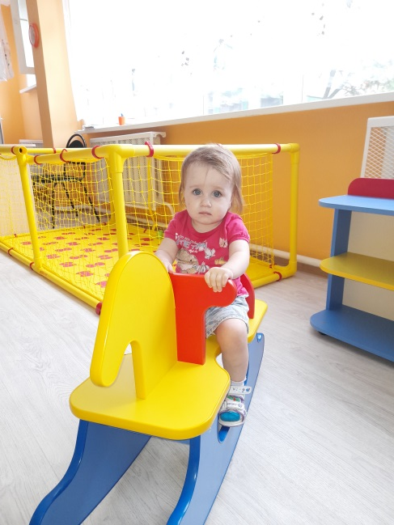
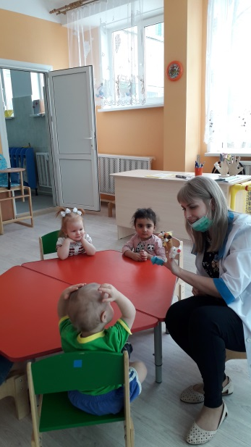
Очень весело в саду с радостью туда иду, чтобы целый день играть, бегать, петь и танцевать!

Slide 10
Спасибо за внимание!

